Slide 1
Урок внеклассного чтения "Помни имя свое"
Тема памяти в легенде
о манкурте из повести Ч.Айтматова
«И дольше века длится день»
(«Буранный полустанок»)

Slide 2
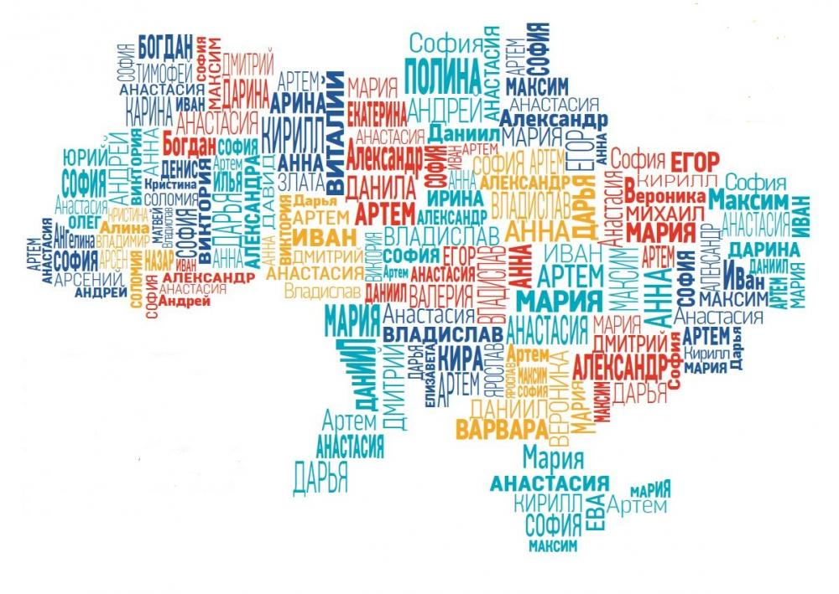

Slide 3
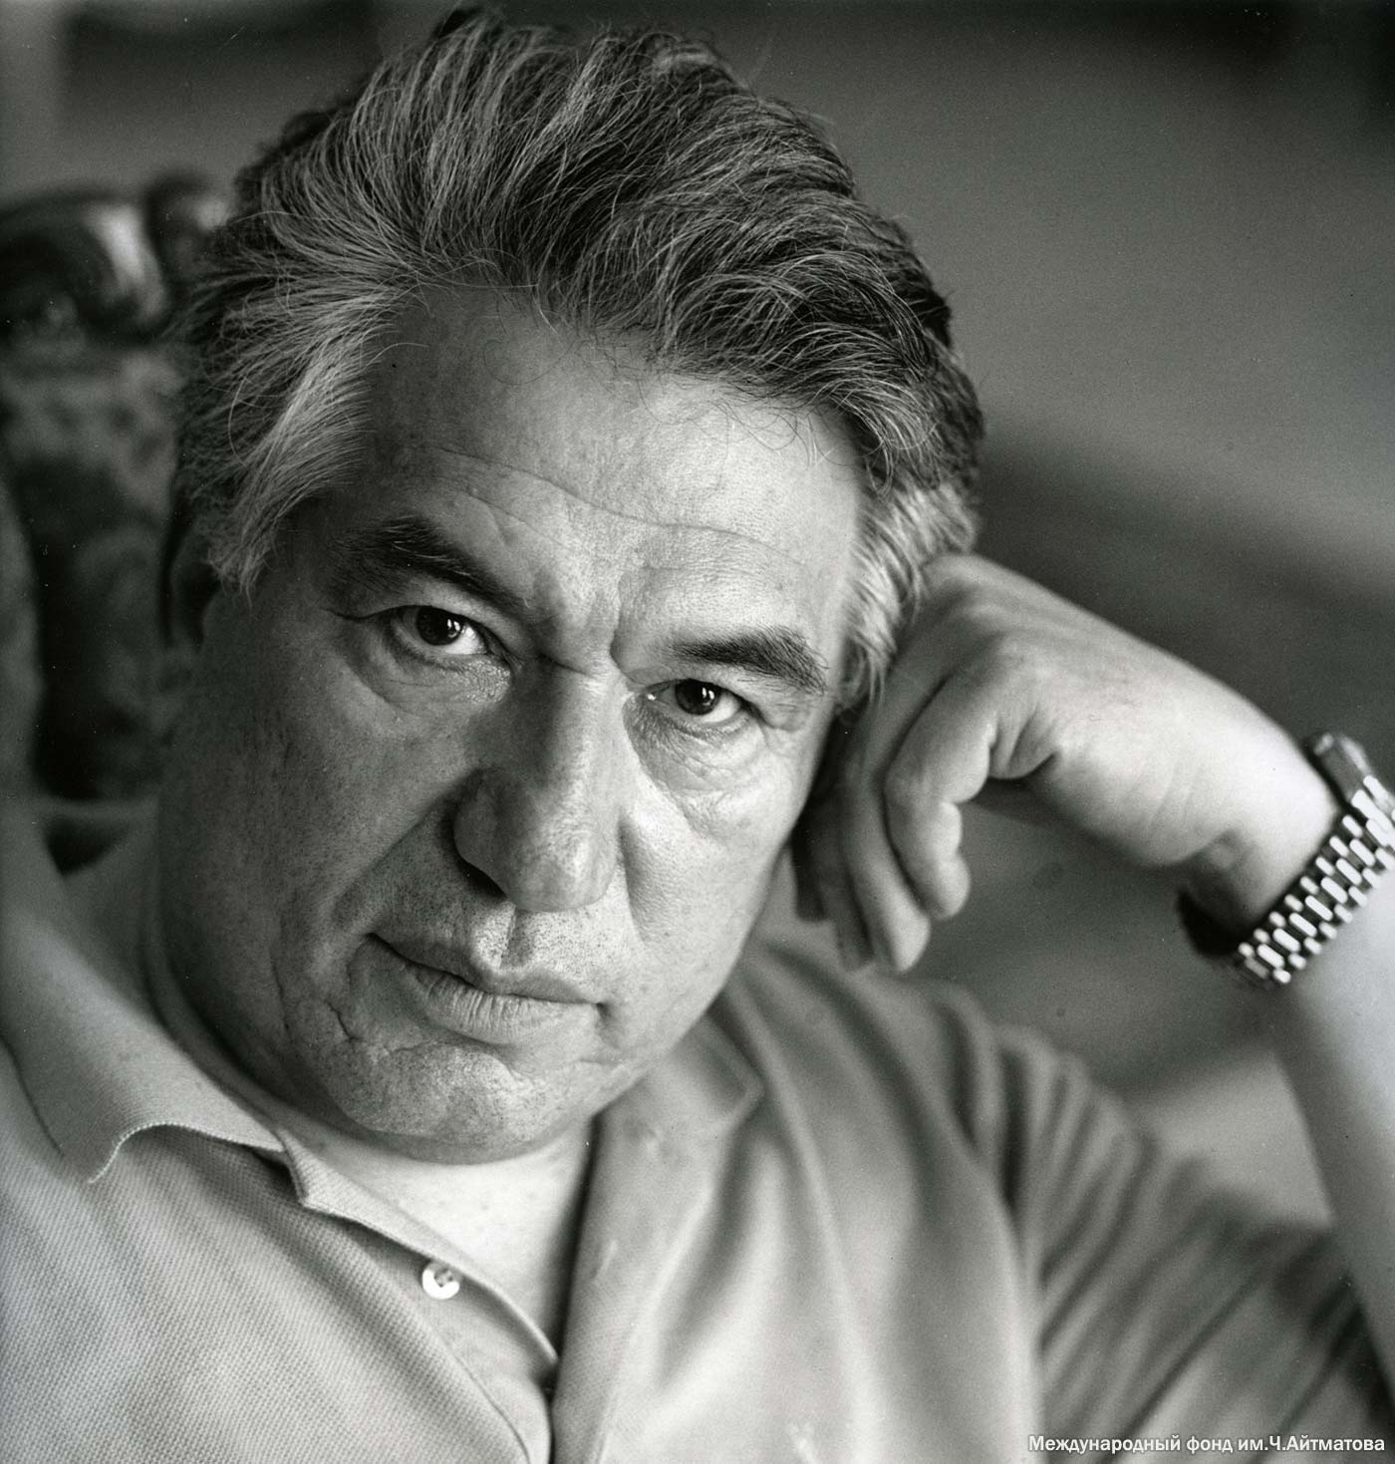
Чингиз Айтматов
1928-2008 г.
“ Мы есть то,
что мы помним
и ждем ...”

Slide 4
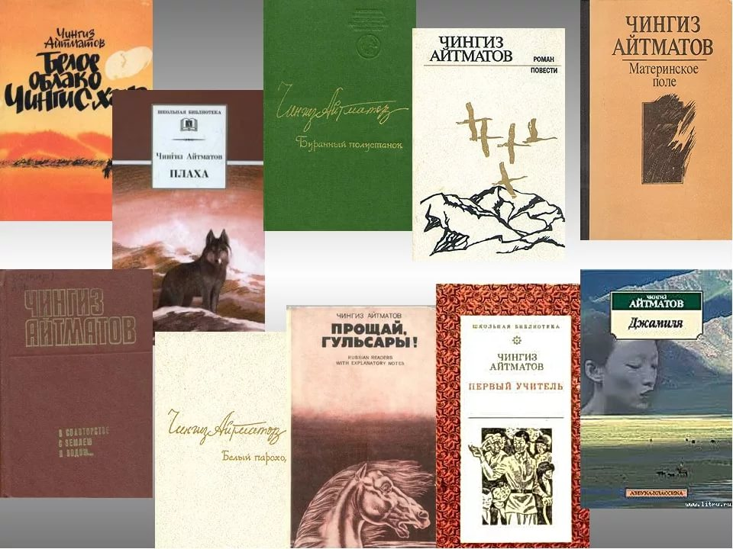

Slide 5
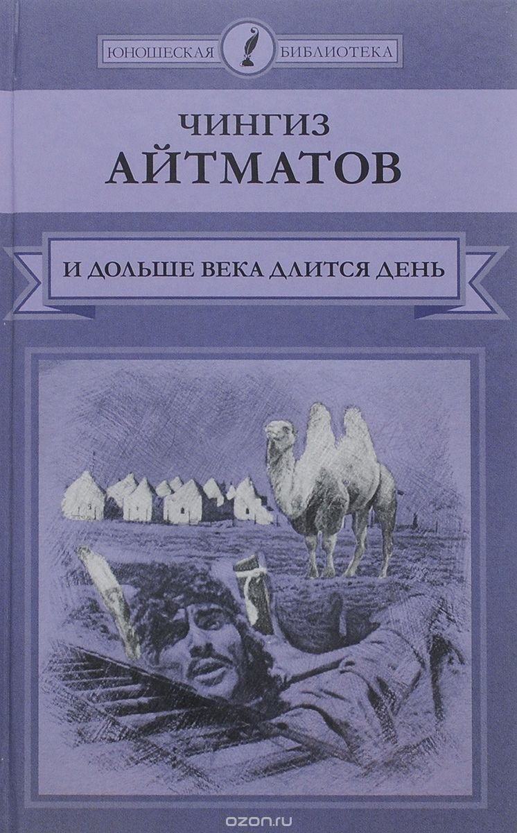
Первый роман писателя. Впоследствии был переименован в «Буранный полустанок»

Slide 6
Словарная работа
Фольклор – устное народное творчество.
Легенда – один из жанров фольклора, в основе повествования лежат фантастические события.
Плач – обрядовые произведения в фольклоре, которые исполнялись на свадьбах, проводах рекрута, на похоронах при оплакивании покойника.

Slide 7
Проверка по эталону
Рассказ об участи пленников, попадающих в рабство | «Чудовищная участь ждала тех, кого жуаньжуаны оставляли у себя в рабстве»
Манкурт – человек без роду, без племени, без памяти | «Манкурт не осознавал себя человеческим существом»
История сына Найман-Аны Жоламана | «Найман-Ана поняла, что не будет ей покоя, пока не разыщет в сарозеках того пастуха-манкурта и не убедится, что то не ее сын»
Путешествие Найман-Аны в сарозекские степи | «Найти человека в Сарозеках – дело трудное, человек здесь - песчинка»
Встреча с сыном | «Вспомни, чей ты, как твое имя?»
Смерть Найман-Аны | «Не стреляй, - успела вскрикнуть она»

Slide 8
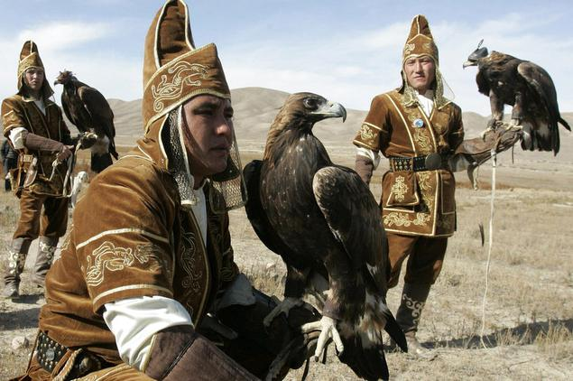
Жуаньжуаны

Slide 9
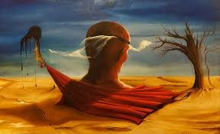

Slide 10
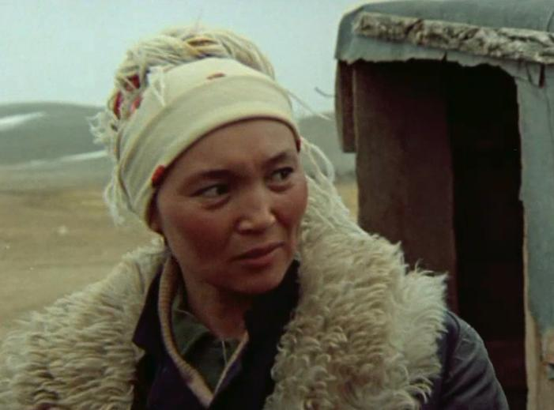
Тягостная, страшная мысль ожила
в материнском сердце…

Slide 11
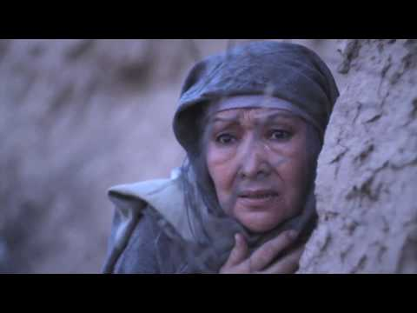
Вспомни,
как твое имя?

Slide 12
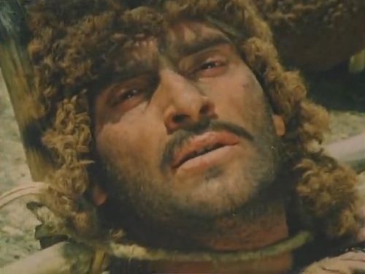
Пленник

Slide 13
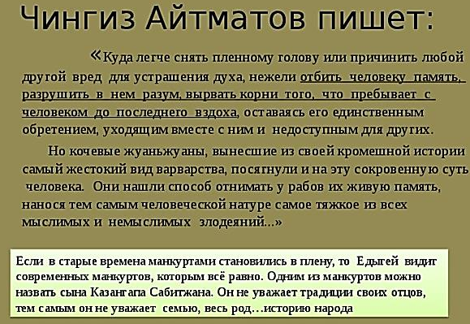

Slide 14
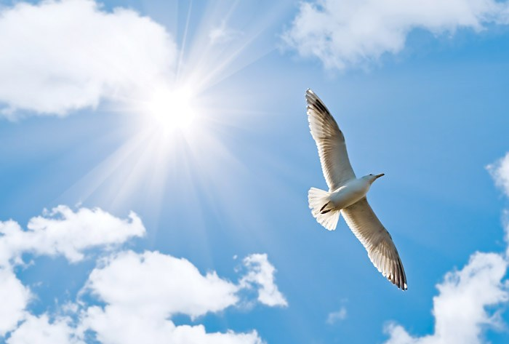
- Кто ты?.. Как твое имя?.. – кричит птица Доненбай…

Slide 15
Домашнее задание
написать сочинение на тему:
"О чем заставила меня задуматься легенда о манкурте из романа Ч.Айтматова "И дольше века длится день".

